Slide 1
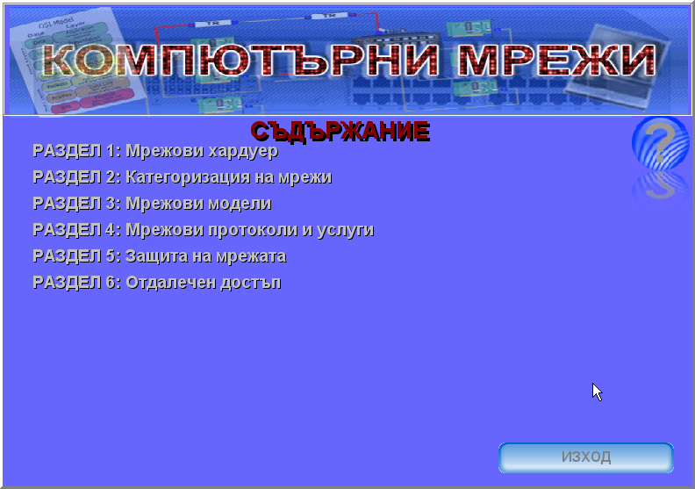
меню “СЪДЪРЖАНИЕ”
Посочете желания раздел
изход

Slide 2
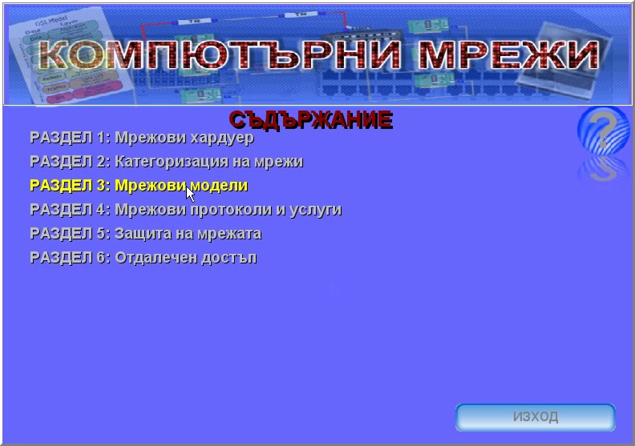
Избраният раздел се оцветява в жълто.
Щракнете с левия бутон на мишката, за да видите темите в раздела:

Slide 3
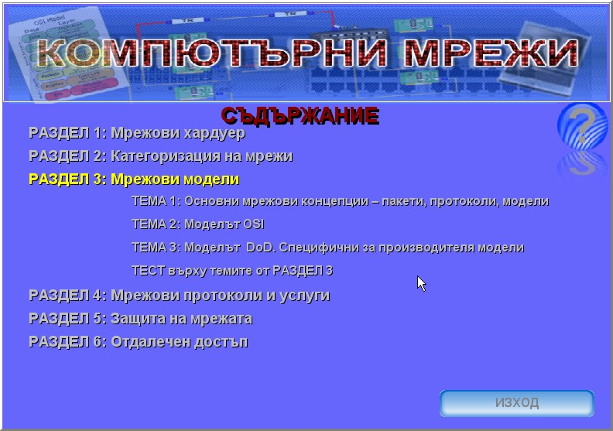
Показват се темите, включени в раздела. Всеки раздел включва и тест върху целия раздел
Посочете избраната тема и щракнете с левия бутон на мишката, за видите съдържанието на темата:
изход

